Slide 1
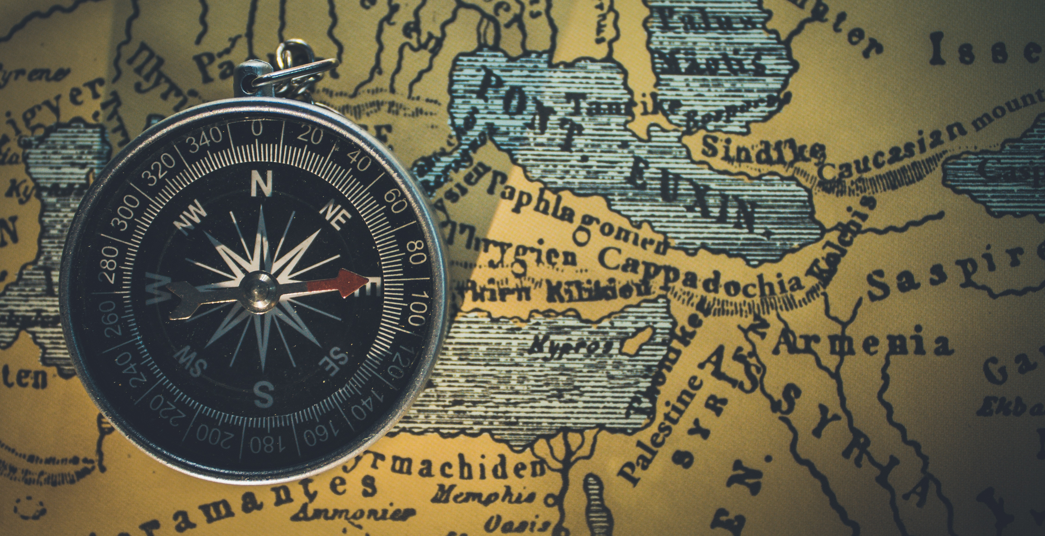
DATOS MUNDIALES
William D. Maldonado Quintero
Data Analyst –
Global Organization and Securities Tracking (GOST)

Slide 3
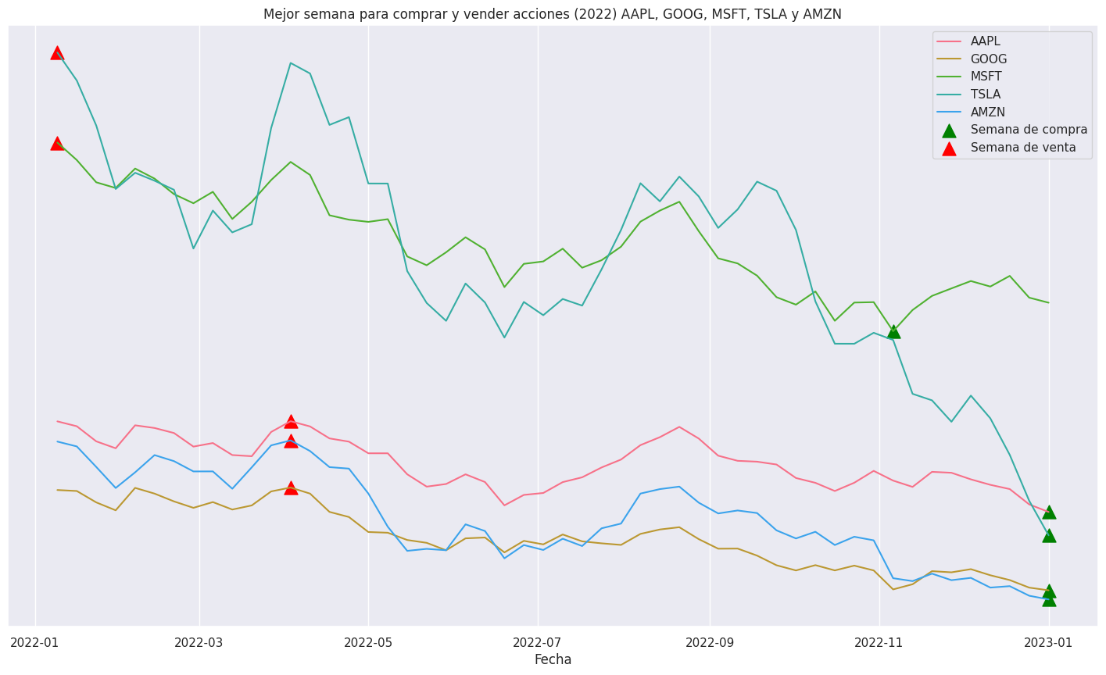
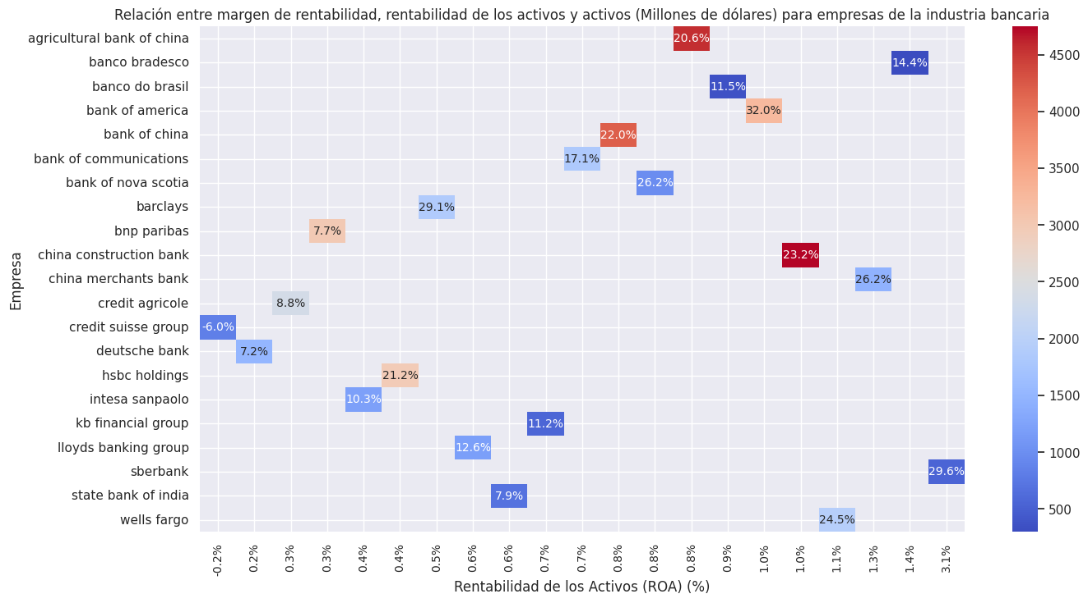
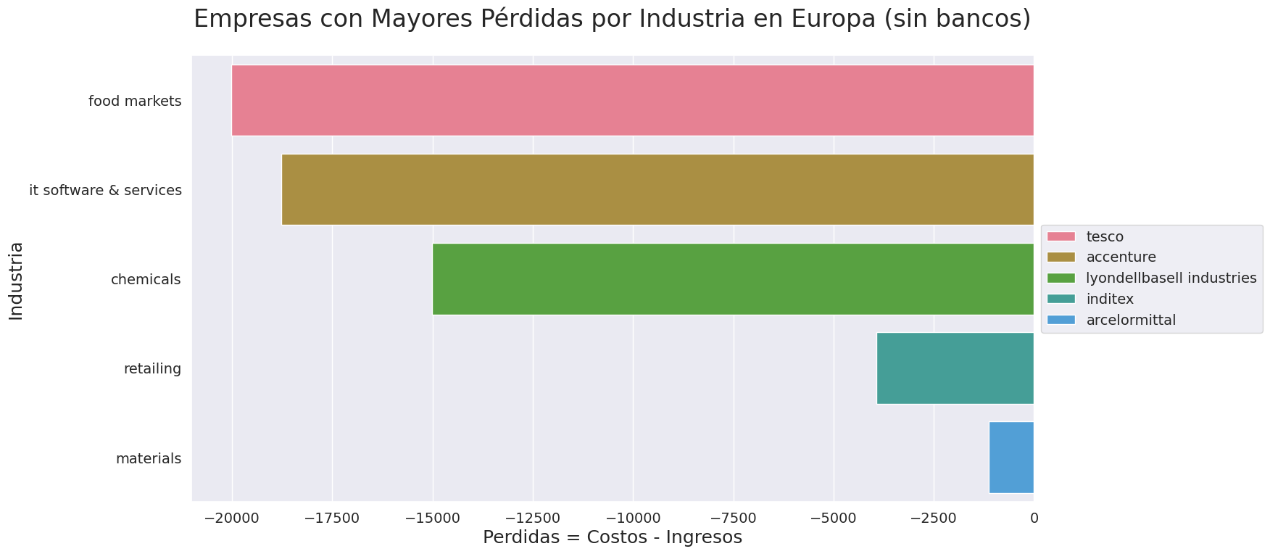
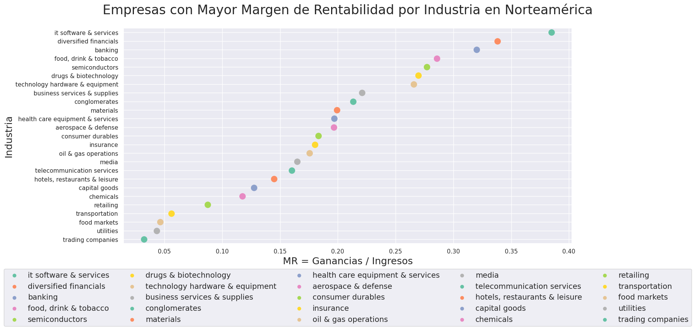
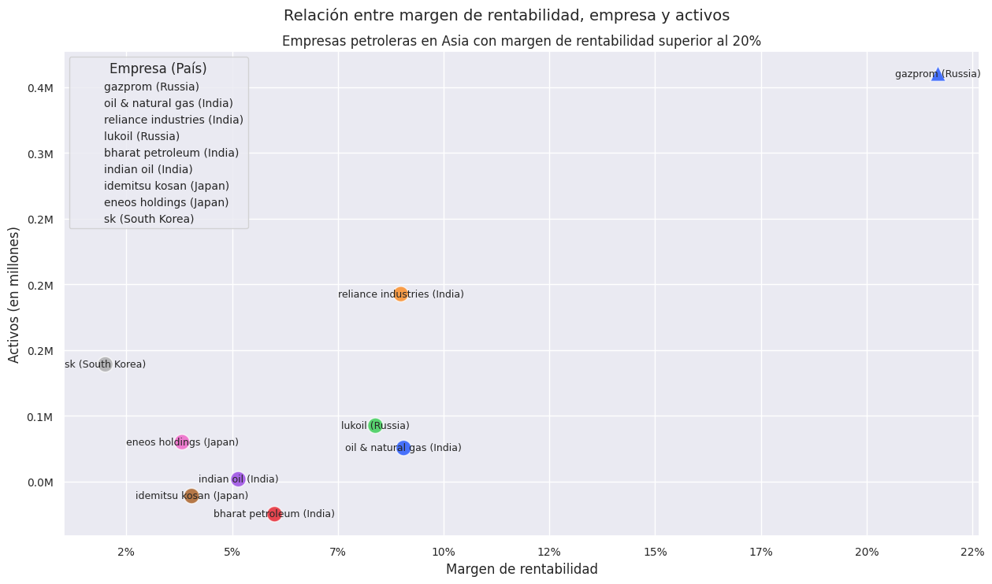
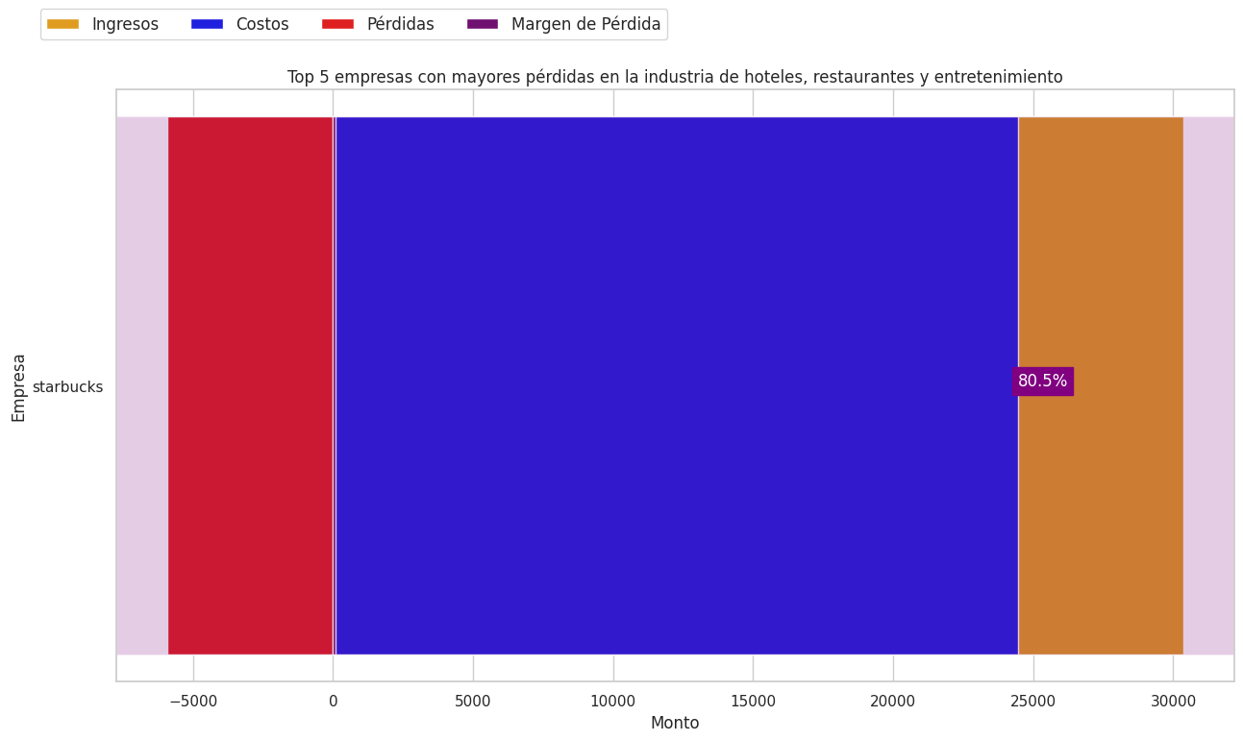
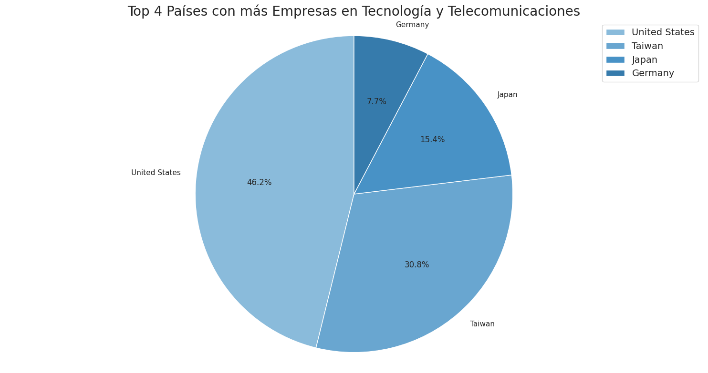
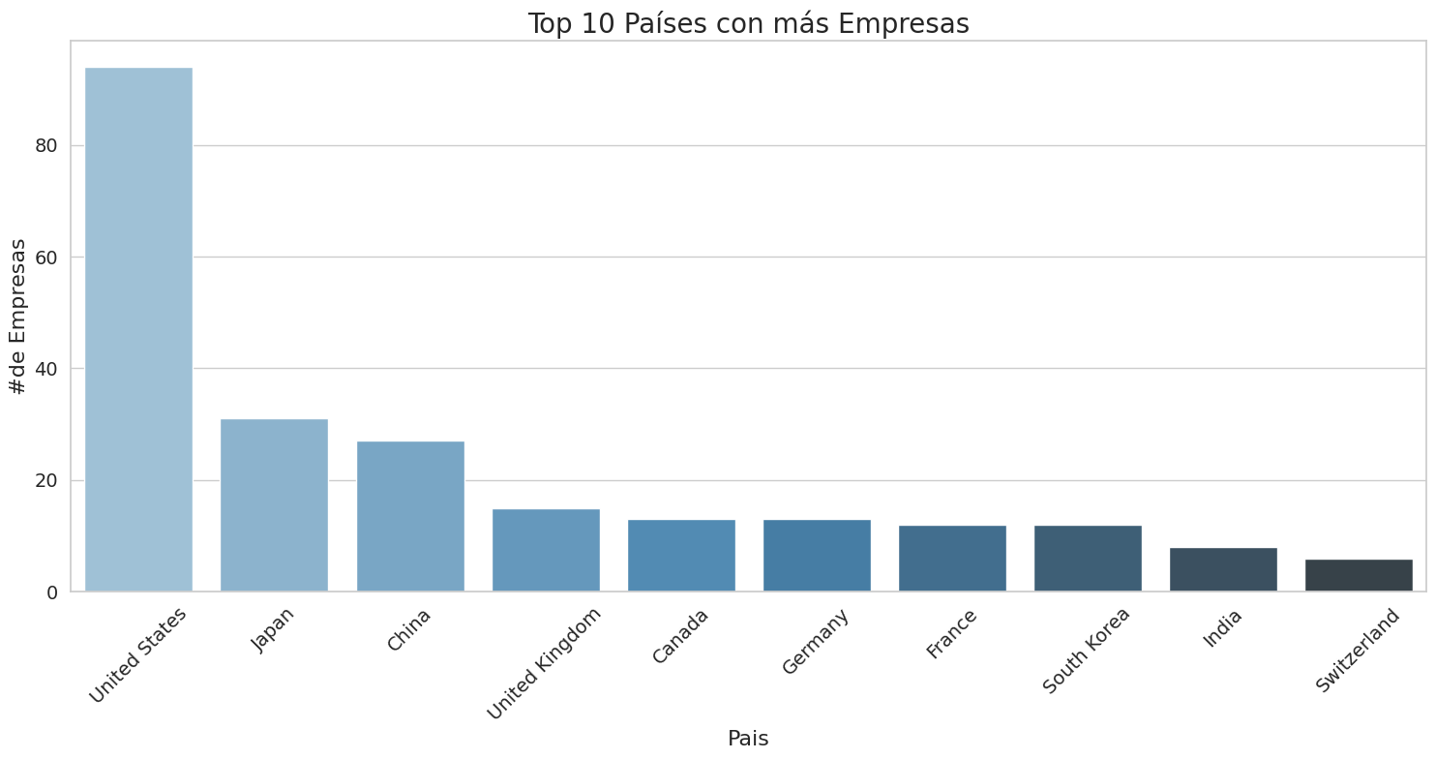
Considerando el histórico de valores de las acciones en el año 2022 de las 5 empresas de tu elección, Indica ¿Cuál fue la mejor semana para comprar y cuál para vender respectivamente?
8.
¿Cuál fue la distribución de Ingresos y Activos con respecto a las ganancias de los bancos cuyos activos no superan los 30000 millones de dólares?
7.
Excluyendo a la industria Bancaria, ¿Cuáles fueron las empresas europeas con mayores pérdidas registradas por industria a nivel global?
6.
¿Cuáles fueron las empresas norteamericanas con el mayor porcentaje de rentabilidad por industria?
5.
Considerando a la Industria Petrolera en Asia, ¿Cuál o cuáles empresas superaron en más del 20% su margen de rentabilidad?
4.
¿Cuál fue el margen de pérdida de las 5 empresas que presentaron mayores perjuicios considerando el total de pérdidas registradas en la Industria de los Hoteles, Restaurantes y entretenimiento?
3.
¿Cuál es el Top 4 de países con más empresas en el área de tecnología y de telecomunicaciones?
2.
¿Cuál es el Top 10 de países con más empresas en Forbes para el periodo indicado?
1.
TOP 10 PAISES
TOP 4 PAISES
MP 5 empresas
Petrolera – Asia
Norteamerica %rentabilidad
E. Europeas >perdidas
Bancos ≤ U$30.000M
Compra y venta acciones
Notes:
Podemos ver que United States tiene la mayor cantidad de empresas en el dataset, seguido de Japón y China. También podemos ver que los países europeos como Switzerland, India y South Korea tienen una presencia significativa en el dataset.

Slide 4
Considerando el histórico de valores de las acciones en el año 2022 de las 5 empresas de tu elección, Indica ¿Cuál fue la mejor semana para comprar y cuál para vender respectivamente?
8.
¿Cuál fue la distribución de Ingresos y Activos con respecto a las ganancias de los bancos cuyos activos no superan los 30000 millones de dólares?
7.
Excluyendo a la industria Bancaria, ¿Cuáles fueron las empresas europeas con mayores pérdidas registradas por industria a nivel global?
6.
¿Cuáles fueron las empresas norteamericanas con el mayor porcentaje de rentabilidad por industria?
5.
Considerando a la Industria Petrolera en Asia, ¿Cuál o cuáles empresas superaron en más del 20% su margen de rentabilidad?
4.
¿Cuál fue el margen de pérdida de las 5 empresas que presentaron mayores perjuicios considerando el total de pérdidas registradas en la Industria de los Hoteles, Restaurantes y entretenimiento?
3.
¿Cuál es el Top 4 de países con más empresas en el área de tecnología y de telecomunicaciones?
2.
TOP 10 PAISES
TOP 4 PAISES
MP 5 empresas
Petrolera – Asia
Norteamerica %rentabilidad
E. Europeas >perdidas
Bancos ≤ U$30.000M
Compra y venta acciones
¿Cuál es el Top 10 de países con más empresas en Forbes para el periodo indicado?
1.
Notes:
Podemos ver que United States tiene la mayor cantidad de empresas en el área de tecnología y telecomunicaciones, seguido de Taiwan, Japón y Germany. También podemos ver que United States domina el porcentaje de empresas en esta área en comparación con los otros 3 países.

Slide 5
Considerando el histórico de valores de las acciones en el año 2022 de las 5 empresas de tu elección, Indica ¿Cuál fue la mejor semana para comprar y cuál para vender respectivamente?
8.
¿Cuál fue la distribución de Ingresos y Activos con respecto a las ganancias de los bancos cuyos activos no superan los 30000 millones de dólares?
7.
Excluyendo a la industria Bancaria, ¿Cuáles fueron las empresas europeas con mayores pérdidas registradas por industria a nivel global?
6.
¿Cuáles fueron las empresas norteamericanas con el mayor porcentaje de rentabilidad por industria?
5.
Considerando a la Industria Petrolera en Asia, ¿Cuál o cuáles empresas superaron en más del 20% su margen de rentabilidad?
4.
TOP 10 PAISES
TOP 4 PAISES
MP 5 empresas
Petrolera – Asia
Norteamerica %rentabilidad
E. Europeas >perdidas
Bancos ≤ U$30.000M
Compra y venta acciones
¿Cuál fue el margen de pérdida de las 5 empresas que presentaron mayores perjuicios considerando el total de pérdidas registradas en la Industria de los Hoteles, Restaurantes y entretenimiento?
3.
¿Cuál es el Top 4 de países con más empresas en el área de tecnología y de telecomunicaciones?
2.
¿Cuál es el Top 10 de países con más empresas en Forbes para el periodo indicado?
1.
Notes:
Podemos ver que se encontró solo una empresa con mayores pérdidas es Starbucks. También podemos ver que el margen de pérdida de esta empresa es muy alto en comparación con los ingresos, lo que indica que esta empresa esta experimentando grandes pérdidas en la industria de hoteles, restaurantes y entretenimiento.

Slide 6
Considerando el histórico de valores de las acciones en el año 2022 de las 5 empresas de tu elección, Indica ¿Cuál fue la mejor semana para comprar y cuál para vender respectivamente?
8.
¿Cuál fue la distribución de Ingresos y Activos con respecto a las ganancias de los bancos cuyos activos no superan los 30000 millones de dólares?
7.
Excluyendo a la industria Bancaria, ¿Cuáles fueron las empresas europeas con mayores pérdidas registradas por industria a nivel global?
6.
¿Cuáles fueron las empresas norteamericanas con el mayor porcentaje de rentabilidad por industria?
5.
TOP 10 PAISES
TOP 4 PAISES
MP 5 empresas
Petrolera – Asia
Norteamerica %rentabilidad
E. Europeas >perdidas
Bancos ≤ U$30.000M
Compra y venta acciones
Considerando a la Industria Petrolera en Asia, ¿Cuál o cuáles empresas superaron en más del 20% su margen de rentabilidad?
4.
¿Cuál fue el margen de pérdida de las 5 empresas que presentaron mayores perjuicios considerando el total de pérdidas registradas en la Industria de los Hoteles, Restaurantes y entretenimiento?
3.
¿Cuál es el Top 4 de países con más empresas en el área de tecnología y de telecomunicaciones?
2.
¿Cuál es el Top 10 de países con más empresas en Forbes para el periodo indicado?
1.
Notes:
Podemos ver que hay algunas empresas con un margen de rentabilidad muy alto y activos significativos, mientras que la mayoría de las empresas tienen un margen de rentabilidad menor y activos más bajos. También podemos ver que las empresas con un margen de rentabilidad mayor al 20% están ubicadas en el extremo superior derecho del scatterplot, mientras que las empresas con un margen de rentabilidad menor o igual al 20% están ubicadas en el resto del scatterplot.

Slide 7
Considerando el histórico de valores de las acciones en el año 2022 de las 5 empresas de tu elección, Indica ¿Cuál fue la mejor semana para comprar y cuál para vender respectivamente?
8.
¿Cuál fue la distribución de Ingresos y Activos con respecto a las ganancias de los bancos cuyos activos no superan los 30000 millones de dólares?
7.
Excluyendo a la industria Bancaria, ¿Cuáles fueron las empresas europeas con mayores pérdidas registradas por industria a nivel global?
6.
TOP 10 PAISES
TOP 4 PAISES
MP 5 empresas
Petrolera – Asia
Norteamerica %rentabilidad
E. Europeas >perdidas
Bancos ≤ U$30.000M
Compra y venta acciones
¿Cuáles fueron las empresas norteamericanas con el mayor porcentaje de rentabilidad por industria?
5.
Considerando a la Industria Petrolera en Asia, ¿Cuál o cuáles empresas superaron en más del 20% su margen de rentabilidad?
4.
¿Cuál fue el margen de pérdida de las 5 empresas que presentaron mayores perjuicios considerando el total de pérdidas registradas en la Industria de los Hoteles, Restaurantes y entretenimiento?
3.
¿Cuál es el Top 4 de países con más empresas en el área de tecnología y de telecomunicaciones?
2.
¿Cuál es el Top 10 de países con más empresas en Forbes para el periodo indicado?
1.
Notes:
Podemos ver que hay algunas industrias con un margen de rentabilidad muy alto y otras con un margen de rentabilidad menor. También podemos ver que algunas empresas están ubicadas lejos de las demás, lo que indica que tienen un margen de rentabilidad significativamente mayor que las otras empresas en su industria.

Slide 8
Considerando el histórico de valores de las acciones en el año 2022 de las 5 empresas de tu elección, Indica ¿Cuál fue la mejor semana para comprar y cuál para vender respectivamente?
8.
¿Cuál fue la distribución de Ingresos y Activos con respecto a las ganancias de los bancos cuyos activos no superan los 30000 millones de dólares?
7.
TOP 10 PAISES
TOP 4 PAISES
MP 5 empresas
Petrolera – Asia
Norteamerica %rentabilidad
E. Europeas >perdidas
Bancos ≤ U$30.000M
Compra y venta acciones
Excluyendo a la industria Bancaria, ¿Cuáles fueron las empresas europeas con mayores pérdidas registradas por industria a nivel global?
6.
¿Cuáles fueron las empresas norteamericanas con el mayor porcentaje de rentabilidad por industria?
5.
Considerando a la Industria Petrolera en Asia, ¿Cuál o cuáles empresas superaron en más del 20% su margen de rentabilidad?
4.
¿Cuál fue el margen de pérdida de las 5 empresas que presentaron mayores perjuicios considerando el total de pérdidas registradas en la Industria de los Hoteles, Restaurantes y entretenimiento?
3.
¿Cuál es el Top 4 de países con más empresas en el área de tecnología y de telecomunicaciones?
2.
¿Cuál es el Top 10 de países con más empresas en Forbes para el periodo indicado?
1.
Notes:
Podemos ver que hay algunas empresas con una pérdida muy alta y otras con una pérdida menor. También podemos ver que algunas empresas están ubicadas lejos de las demás, lo que indica que tienen una pérdida significativamente mayor que las otras empresas en su industria.

Slide 9
Considerando el histórico de valores de las acciones en el año 2022 de las 5 empresas de tu elección, Indica ¿Cuál fue la mejor semana para comprar y cuál para vender respectivamente?
8.
TOP 10 PAISES
TOP 4 PAISES
MP 5 empresas
Petrolera – Asia
Norteamerica %rentabilidad
E. Europeas >perdidas
Bancos ≤ U$30.000M
Compra y venta acciones
¿Cuál fue la distribución de Ingresos y Activos con respecto a las ganancias de los bancos cuyos activos no superan los 30000 millones de dólares?
7.
Excluyendo a la industria Bancaria, ¿Cuáles fueron las empresas europeas con mayores pérdidas registradas por industria a nivel global?
6.
¿Cuáles fueron las empresas norteamericanas con el mayor porcentaje de rentabilidad por industria?
5.
Considerando a la Industria Petrolera en Asia, ¿Cuál o cuáles empresas superaron en más del 20% su margen de rentabilidad?
4.
¿Cuál fue el margen de pérdida de las 5 empresas que presentaron mayores perjuicios considerando el total de pérdidas registradas en la Industria de los Hoteles, Restaurantes y entretenimiento?
3.
¿Cuál es el Top 4 de países con más empresas en el área de tecnología y de telecomunicaciones?
2.
¿Cuál es el Top 10 de países con más empresas en Forbes para el periodo indicado?
1.
Notes:
Esta gráfica es útil para visualizar la relación entre la rentabilidad de los activos, el margen de rentabilidad y los activos en millones de dólares de las empresas de la industria bancaria del dataset df_2022 donde encontramos que todas las empresas bancarios superen los 30.000 millones de dolares. Al observar la gráfica, podemos ver que hay una relación positiva entre la rentabilidad de los activos y el margen de rentabilidad, y que las empresas con activos mayores tienden a tener un margen de rentabilidad mayor.

Slide 10
TOP 10 PAISES
TOP 4 PAISES
MP 5 empresas
Petrolera – Asia
Norteamerica %rentabilidad
E. Europeas >perdidas
Bancos ≤ U$30.000M
Compra y venta acciones
Considerando el histórico de valores de las acciones en el año 2022 de las 5 empresas de tu elección, Indica ¿Cuál fue la mejor semana para comprar y cuál para vender respectivamente?
8.
¿Cuál fue la distribución de Ingresos y Activos con respecto a las ganancias de los bancos cuyos activos no superan los 30000 millones de dólares?
7.
Excluyendo a la industria Bancaria, ¿Cuáles fueron las empresas europeas con mayores pérdidas registradas por industria a nivel global?
6.
¿Cuáles fueron las empresas norteamericanas con el mayor porcentaje de rentabilidad por industria?
5.
Considerando a la Industria Petrolera en Asia, ¿Cuál o cuáles empresas superaron en más del 20% su margen de rentabilidad?
4.
¿Cuál fue el margen de pérdida de las 5 empresas que presentaron mayores perjuicios considerando el total de pérdidas registradas en la Industria de los Hoteles, Restaurantes y entretenimiento?
3.
¿Cuál es el Top 4 de países con más empresas en el área de tecnología y de telecomunicaciones?
2.
¿Cuál es el Top 10 de países con más empresas en Forbes para el periodo indicado?
1.
Notes:
Podemos ver que AAPL, GOOG, y AMZN muestran una tendencia mas estable a comparación MSFT tiende hacer mas alcista en los precios de cierre a lo largo del año, mientras que TSLA tienen una tendencia más volátil. Además, para cada acción, podemos ver las semanas con los precios más altos y más bajos.

Slide 12
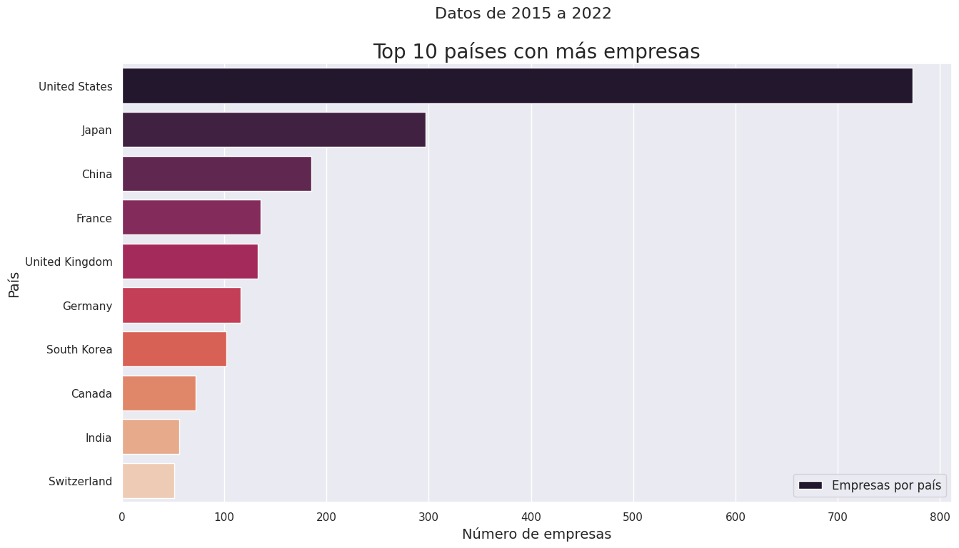
Considerando el histórico de valores de las acciones en el año 2022 de las 5 empresas de tu elección, Indica ¿Cuál fue la mejor semana para comprar y cuál para vender respectivamente?
8.
¿Cuál fue la distribución de Ingresos y Activos con respecto a las ganancias de los bancos cuyos activos no superan los 30000 millones de dólares?
7.
Excluyendo a la industria Bancaria, ¿Cuáles fueron las empresas europeas con mayores pérdidas registradas por industria a nivel global?
6.
¿Cuáles fueron las empresas norteamericanas con el mayor porcentaje de rentabilidad por industria?
5.
Considerando a la Industria Petrolera en Asia, ¿Cuál o cuáles empresas superaron en más del 20% su margen de rentabilidad?
4.
¿Cuál fue el margen de pérdida de las 5 empresas que presentaron mayores perjuicios considerando el total de pérdidas registradas en la Industria de los Hoteles, Restaurantes y entretenimiento?
3.
¿Cuál es el Top 4 de países con más empresas en el área de tecnología y de telecomunicaciones?
2.
¿Cuál es el Top 10 de países con más empresas en Forbes para el periodo indicado?
1.
TOP 10 PAISES
TOP 4 PAISES
MP 5 empresas
Petrolera – Asia
Norteamerica %rentabilidad
E. Europeas >perdidas
Bancos ≤ U$30.000M
Compra y venta acciones
Notes:
Podemos ver que United States es el país con más empresas, seguido de Japan en segundo lugar y China en tercer lugar. La gráfica utiliza una paleta de colores llamada 'rocket' para colorear cada barra según el número de empresas en cada país.

Slide 13
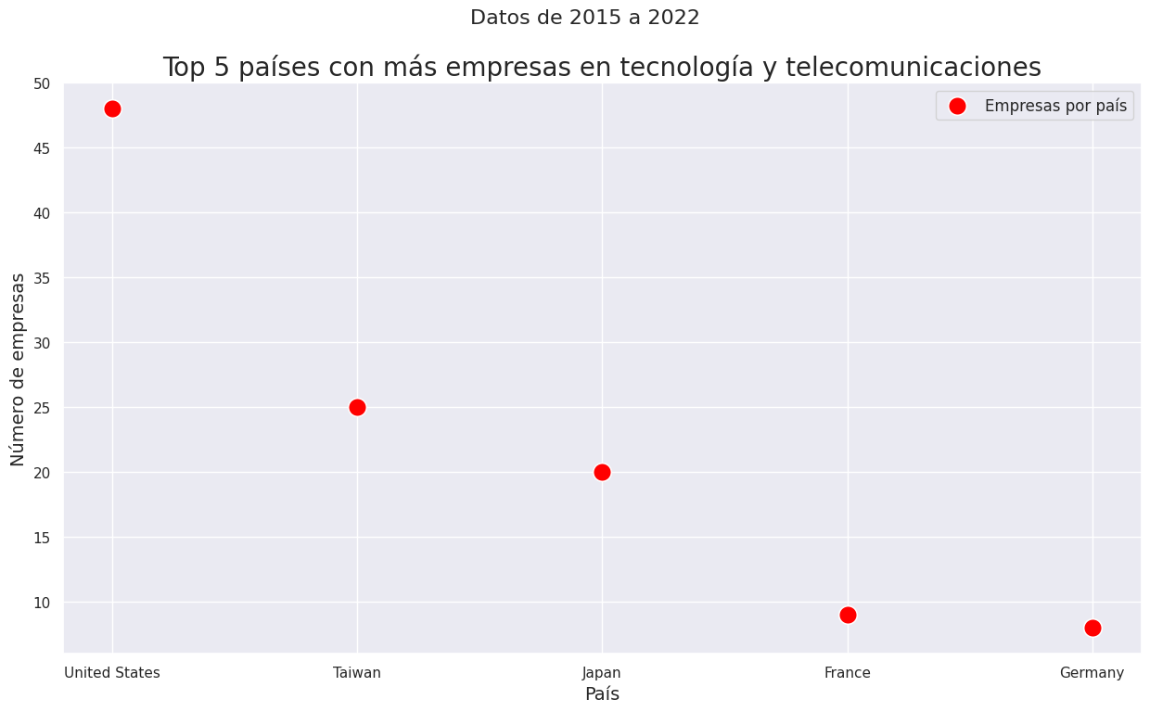
Considerando el histórico de valores de las acciones en el año 2022 de las 5 empresas de tu elección, Indica ¿Cuál fue la mejor semana para comprar y cuál para vender respectivamente?
8.
¿Cuál fue la distribución de Ingresos y Activos con respecto a las ganancias de los bancos cuyos activos no superan los 30000 millones de dólares?
7.
Excluyendo a la industria Bancaria, ¿Cuáles fueron las empresas europeas con mayores pérdidas registradas por industria a nivel global?
6.
¿Cuáles fueron las empresas norteamericanas con el mayor porcentaje de rentabilidad por industria?
5.
Considerando a la Industria Petrolera en Asia, ¿Cuál o cuáles empresas superaron en más del 20% su margen de rentabilidad?
4.
¿Cuál fue el margen de pérdida de las 5 empresas que presentaron mayores perjuicios considerando el total de pérdidas registradas en la Industria de los Hoteles, Restaurantes y entretenimiento?
3.
¿Cuál es el Top 5 de países con más empresas en el área de tecnología y de telecomunicaciones?
2.
TOP 10 PAISES
TOP 5 PAISES
MP 5 empresas
Petrolera – Asia
Norteamerica %rentabilidad
E. Europeas >perdidas
Bancos ≤ U$30.000M
Compra y venta acciones
¿Cuál es el Top 10 de países con más empresas en Forbes para el periodo indicado?
1.
Notes:
Podemos ver que United States es el país con más empresas en el área de tecnología y telecomunicaciones, seguido por Taiwan en segundo lugar y Japan en tercer lugar.

Slide 14
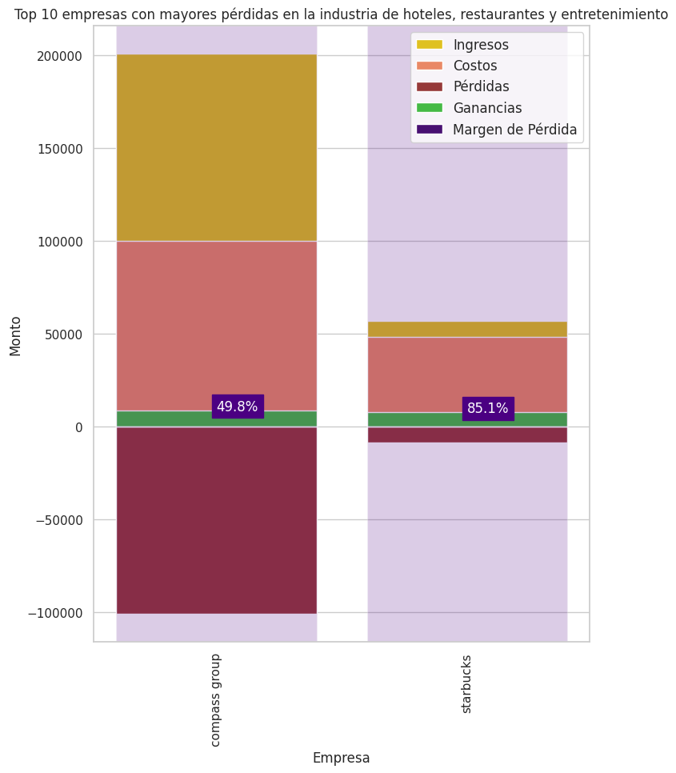
Considerando el histórico de valores de las acciones en el año 2022 de las 5 empresas de tu elección, Indica ¿Cuál fue la mejor semana para comprar y cuál para vender respectivamente?
8.
¿Cuál fue la distribución de Ingresos y Activos con respecto a las ganancias de los bancos cuyos activos no superan los 30000 millones de dólares?
7.
Excluyendo a la industria Bancaria, ¿Cuáles fueron las empresas europeas con mayores pérdidas registradas por industria a nivel global?
6.
¿Cuáles fueron las empresas norteamericanas con el mayor porcentaje de rentabilidad por industria?
5.
Considerando a la Industria Petrolera en Asia, ¿Cuál o cuáles empresas superaron en más del 20% su margen de rentabilidad?
4.
TOP 10 PAISES
TOP 5 PAISES
MP 10 empresas
Petrolera – Asia
Norteamerica %rentabilidad
E. Europeas >perdidas
Bancos ≤ U$30.000M
Compra y venta acciones
¿Cuál fue el margen de pérdida de las 10 empresas que presentaron mayores perjuicios considerando el total de pérdidas registradas en la Industria de los Hoteles, Restaurantes y entretenimiento?
3.
¿Cuál es el Top 5 de países con más empresas en el área de tecnología y de telecomunicaciones?
2.
¿Cuál es el Top 10 de países con más empresas en Forbes para el periodo indicado?
1.
Notes:
Podemos ver que la mayoría de las empresas de la gráfica tienen pérdidas significativas en la industria, y que los gastos superan a los ingresos en la mayoría de los casos. También se puede observar que el margen de pérdida es muy alto en algunas empresas, lo que indica que sus costos son muy elevados en comparación con sus ingresos.

Slide 15
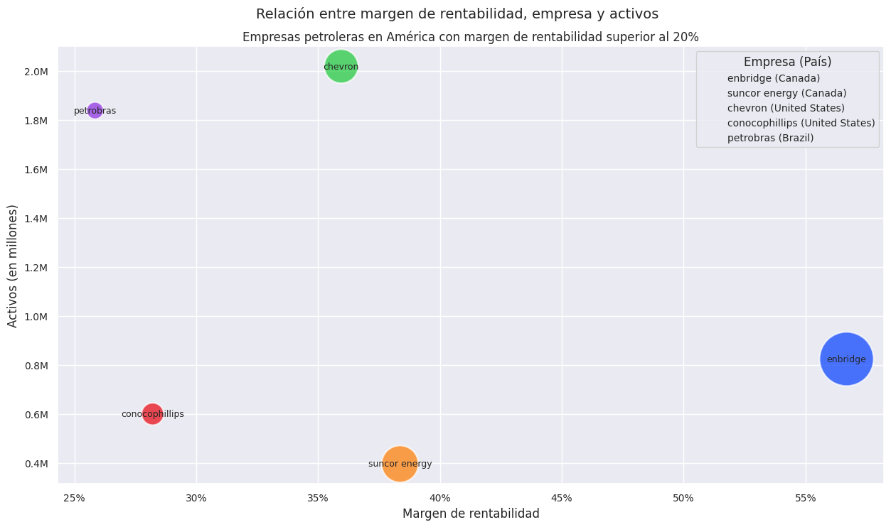
Considerando el histórico de valores de las acciones en el año 2022 de las 5 empresas de tu elección, Indica ¿Cuál fue la mejor semana para comprar y cuál para vender respectivamente?
8.
¿Cuál fue la distribución de Ingresos y Activos con respecto a las ganancias de los bancos cuyos activos no superan los 30000 millones de dólares?
7.
Excluyendo a la industria Bancaria, ¿Cuáles fueron las empresas europeas con mayores pérdidas registradas por industria a nivel global?
6.
¿Cuáles fueron las empresas norteamericanas con el mayor porcentaje de rentabilidad por industria?
5.
TOP 10 PAISES
TOP 5 PAISES
MP 10 empresas
Petrolera – americas
Norteamerica %rentabilidad
E. Europeas >perdidas
Bancos ≤ U$30.000M
Compra y venta acciones
Considerando a la Industria Petrolera en las Américas, ¿Cuál o cuáles empresas superaron en más del 20% la rentabilidad de sus activos?
4.
¿Cuál fue el margen de pérdida de las 10 empresas que presentaron mayores perjuicios considerando el total de pérdidas registradas en la Industria de los Hoteles, Restaurantes y entretenimiento?
3.
¿Cuál es el Top 5 de países con más empresas en el área de tecnología y de telecomunicaciones?
2.
¿Cuál es el Top 10 de países con más empresas en Forbes para el periodo indicado?
1.
Notes:
Podemos observar que hay una relación positiva entre el margen de rentabilidad y los activos, lo que indica que las empresas más grandes tienden a tener un margen de rentabilidad mayor. También podemos ver que hay varias empresas con un margen de rentabilidad superior al 40%, siendo la empresa Enbridge de Canada. la que tiene el mayor margen de rentabilidad y activos. En general, podemos concluir que las empresas con mayores activos tienen un margen de rentabilidad más alto, lo que sugiere una relación entre el tamaño de la empresa y su rentabilidad.

Slide 16
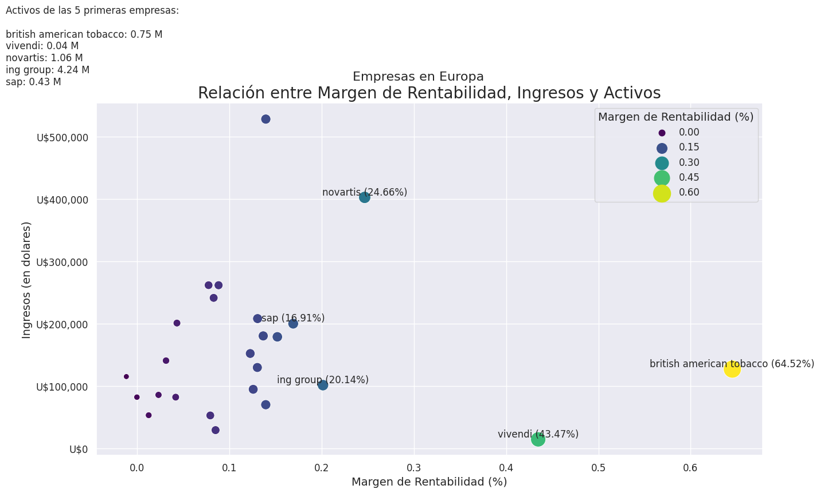
Considerando el histórico de valores de las acciones en el año 2022 de las 5 empresas de tu elección, Indica ¿Cuál fue la mejor semana para comprar y cuál para vender respectivamente?
8.
¿Cuál fue la distribución de Ingresos y Activos con respecto a las ganancias de los bancos cuyos activos no superan los 30000 millones de dólares?
7.
Excluyendo a la industria Bancaria, ¿Cuáles fueron las empresas europeas con mayores pérdidas registradas por industria a nivel global?
6.
TOP 10 PAISES
TOP 5 PAISES
MP 10 empresas
Petrolera – americas
europeas %rentabilidad
E. Europeas >perdidas
Bancos ≤ U$30.000M
Compra y venta acciones
¿Cuáles fueron las empresas europeas con el mayor porcentaje de rentabilidad por industria?
5.
Considerando a la Industria Petrolera en las Américas, ¿Cuál o cuáles empresas superaron en más del 20% la rentabilidad de sus activos?
4.
¿Cuál fue el margen de pérdida de las 10 empresas que presentaron mayores perjuicios considerando el total de pérdidas registradas en la Industria de los Hoteles, Restaurantes y entretenimiento?
3.
¿Cuál es el Top 5 de países con más empresas en el área de tecnología y de telecomunicaciones?
2.
¿Cuál es el Top 10 de países con más empresas en Forbes para el periodo indicado?
1.
Notes:
Podemos observar que hay una relación positiva entre el margen de rentabilidad y los ingresos, lo que indica que las empresas con mayores ingresos tienden a tener un margen de rentabilidad mayor. También podemos ver que hay varias empresas con un margen de rentabilidad superior al 40%, siendo la empresa british american tobacco la que tiene el mayor margen de rentabilidad e ingresos. En general, podemos concluir que las empresas con mayores ingresos tienen un margen de rentabilidad más alto, lo que sugiere una relación entre el tamaño de la empresa y su rentabilidad.

Slide 17
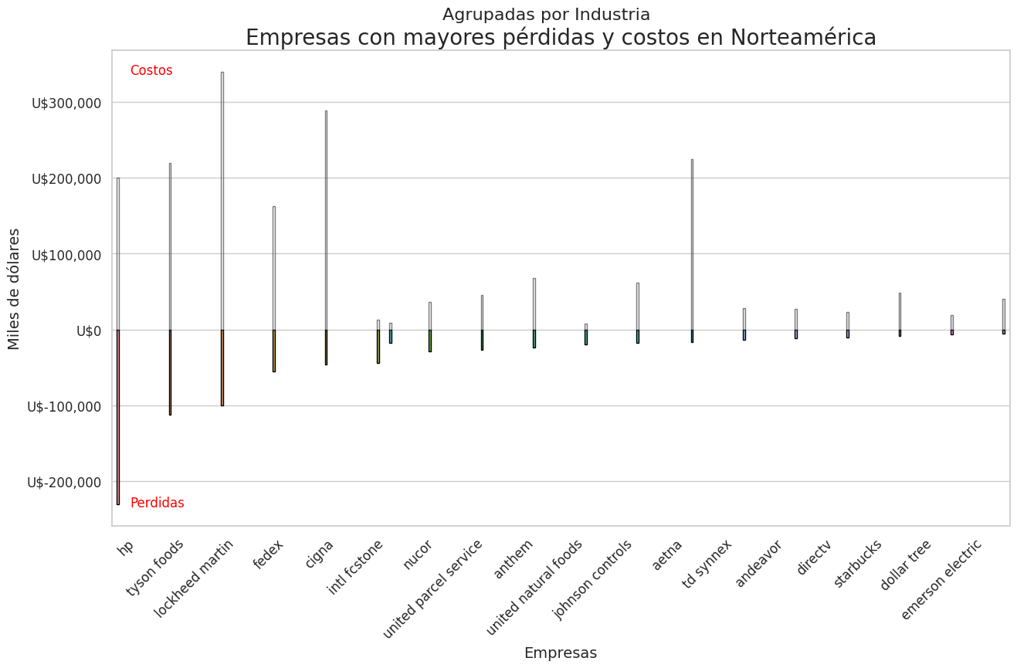
Considerando el histórico de valores de las acciones en el año 2022 de las 5 empresas de tu elección, Indica ¿Cuál fue la mejor semana para comprar y cuál para vender respectivamente?
8.
¿Cuál fue la distribución de Ingresos y Activos con respecto a las ganancias de los bancos cuyos activos no superan los 30000 millones de dólares?
7.
TOP 10 PAISES
TOP 5 PAISES
MP 10 empresas
Petrolera – americas
europeas %rentabilidad
E. Norte
americanas >perdidas
Bancos ≤ U$30.000M
Compra y venta acciones
¿Cuáles fueron las 10 empresas norteamericanas con mayores pérdidas registradas por industria a nivel global?
6.
¿Cuáles fueron las empresas europeas con el mayor porcentaje de rentabilidad por industria?
5.
Considerando a la Industria Petrolera en las Américas, ¿Cuál o cuáles empresas superaron en más del 20% la rentabilidad de sus activos?
4.
¿Cuál fue el margen de pérdida de las 10 empresas que presentaron mayores perjuicios considerando el total de pérdidas registradas en la Industria de los Hoteles, Restaurantes y entretenimiento?
3.
¿Cuál es el Top 5 de países con más empresas en el área de tecnología y de telecomunicaciones?
2.
¿Cuál es el Top 10 de países con más empresas en Forbes para el periodo indicado?
1.
Notes:
Podemos observar que la empresa con mayores pérdidas en la región de Norteamérica es la empresa de la industria de la technology hardware & equipment, que ha perdido más de 200 mil dólares. También podemos observar que la mayoría de las empresas con mayores pérdidas pertenecen a las industrias de la technology hardware & equipment y la food, drink & tobacco. La gráfica también muestra que las empresas con mayores costos no necesariamente son las mismas que las que tienen mayores pérdidas. Podemos observar que la empresa de la industria de la health care equipment & services y insurance tiene los mayores costos, pero no se encuentra entre las empresas con mayores pérdidas. En general, podemos concluir que la gráfica muestra una situación preocupante para algunas empresas en la región de Norteamérica, con pérdidas significativas en algunas industrias. Esto puede ser útil para tomar decisiones estratégicas hacia el futuro.

Slide 18
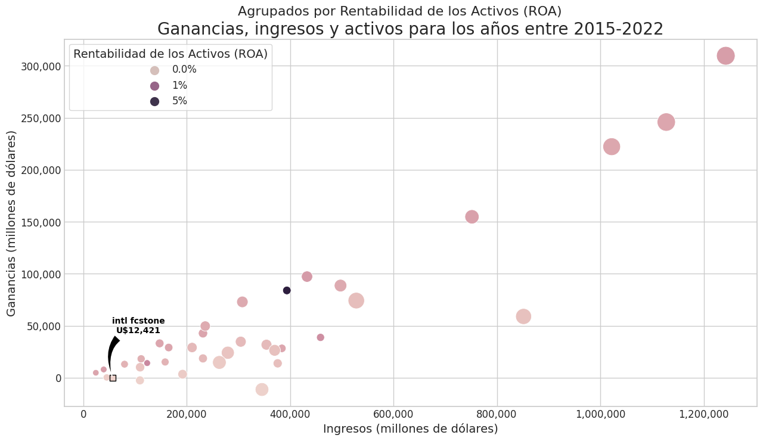
Considerando el histórico de valores de las acciones en el año 2022 de las 5 empresas de tu elección, Indica ¿Cuál fue la mejor semana para comprar y cuál para vender respectivamente?
8.
TOP 10 PAISES
TOP 5 PAISES
MP 10 empresas
Petrolera – americas
europeas %rentabilidad
E. Norte
americanas >perdidas
Bancos ≤ U$15.000M
Compra y venta acciones
¿Cuál fue la distribución de Ingresos y Activos con respecto a las ganancias de los bancos cuyos activos no superan los 15000 millones de dólares?
7.
¿Cuáles fueron las 10 empresas norteamericanas con mayores pérdidas registradas por industria a nivel global?
6.
¿Cuáles fueron las empresas europeas con el mayor porcentaje de rentabilidad por industria?
5.
Considerando a la Industria Petrolera en las Américas, ¿Cuál o cuáles empresas superaron en más del 20% la rentabilidad de sus activos?
4.
¿Cuál fue el margen de pérdida de las 10 empresas que presentaron mayores perjuicios considerando el total de pérdidas registradas en la Industria de los Hoteles, Restaurantes y entretenimiento?
3.
¿Cuál es el Top 5 de países con más empresas en el área de tecnología y de telecomunicaciones?
2.
¿Cuál es el Top 10 de países con más empresas en Forbes para el periodo indicado?
1.
Notes:
Podemos observar que las empresas con una rentabilidad de activos más alta (ROA) tienden a estar en la parte superior derecha de la gráfica, lo que indica que tienen mayores ingresos y ganancias en relación con sus activos. Por otro lado, las empresas con una rentabilidad de activos más baja tienden a estar en la parte inferior izquierda de la gráfica, lo que indica que tienen menores ingresos y ganancias en relación con sus activos. También podemos observar que las empresas con mayores activos tienden a tener mayores ingresos y ganancias, pero no necesariamente tienen una rentabilidad de activos más alta. En general, podemos concluir que la gráfica muestra la relación entre ingresos, ganancias y activos de las empresas de la industria bancaria, y cómo la rentabilidad de los activos (ROA) afecta esta relación. Esto puede ser útil para tomar decisiones estratégicas hacia el futuro.

Slide 19
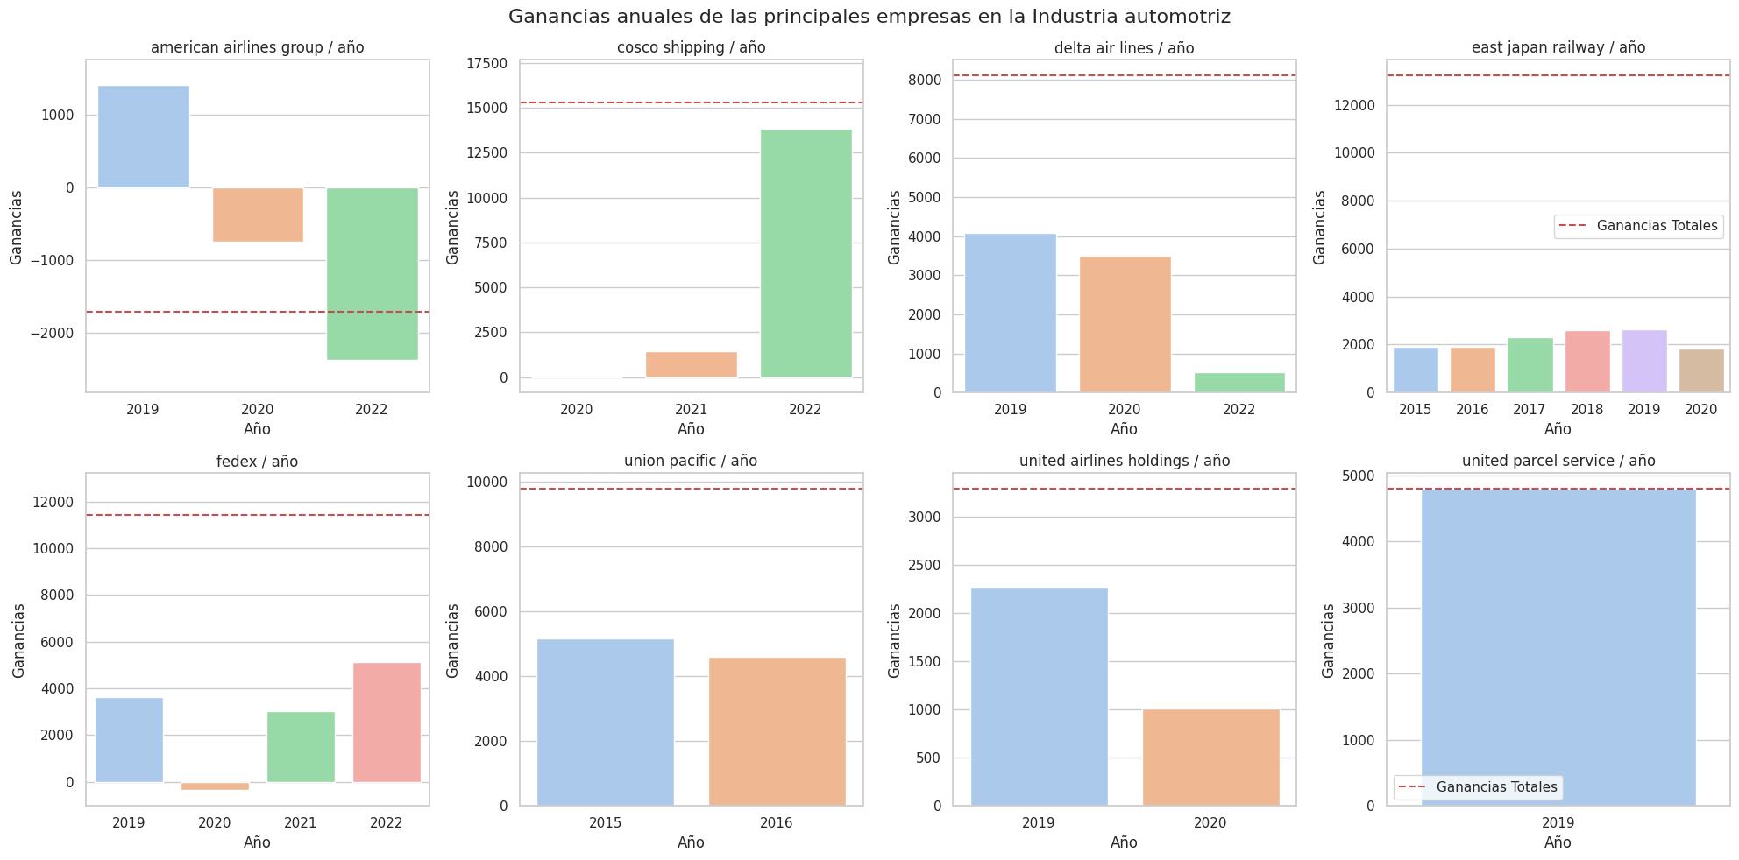
TOP 10 PAISES
TOP 5 PAISES
MP 10 empresas
Petrolera – americas
europeas %rentabilidad
E. Norte
americanas >perdidas
Bancos ≤ U$15.000M
Ganancia anuales
i. automotriz
¿Cuáles fueron las ganancias anuales de las principales empresas en la Industria automotriz?
8.
¿Cuál fue la distribución de Ingresos y Activos con respecto a las ganancias de los bancos cuyos activos no superan los 15000 millones de dólares?
7.
¿Cuáles fueron las 10 empresas norteamericanas con mayores pérdidas registradas por industria a nivel global?
6.
¿Cuáles fueron las empresas europeas con el mayor porcentaje de rentabilidad por industria?
5.
Considerando a la Industria Petrolera en las Américas, ¿Cuál o cuáles empresas superaron en más del 20% la rentabilidad de sus activos?
4.
¿Cuál fue el margen de pérdida de las 10 empresas que presentaron mayores perjuicios considerando el total de pérdidas registradas en la Industria de los Hoteles, Restaurantes y entretenimiento?
3.
¿Cuál es el Top 5 de países con más empresas en el área de tecnología y de telecomunicaciones?
2.
¿Cuál es el Top 10 de países con más empresas en Forbes para el periodo indicado?
1.
Notes:
Podemos observar que la mayoría de las empresas han experimentado un aumento en sus ganancias anuales a lo largo de los años, aunque algunas han tenido fluctuaciones más marcadas. También podemos observar que algunas empresas tienen ganancias anuales más altas que otras.

Slide 21
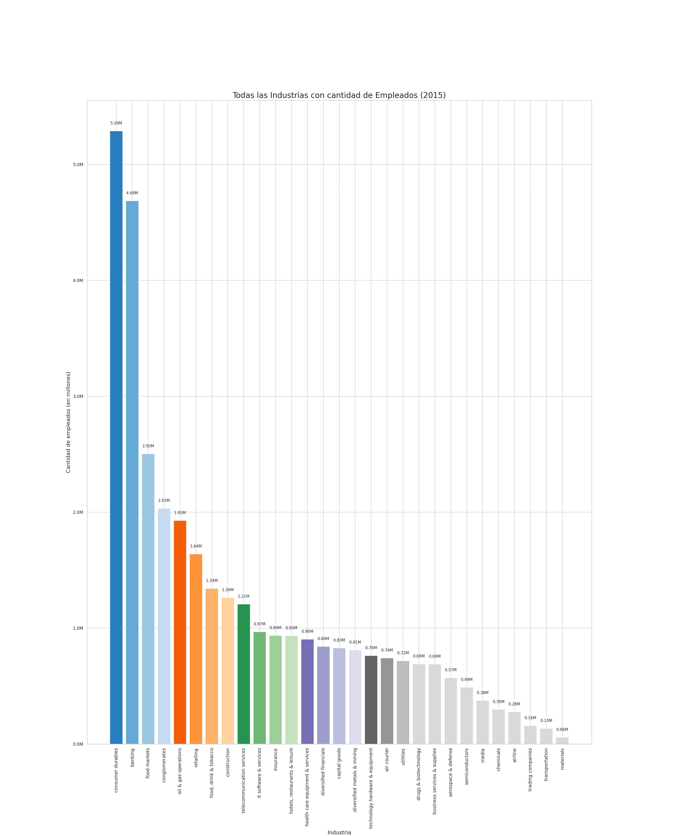
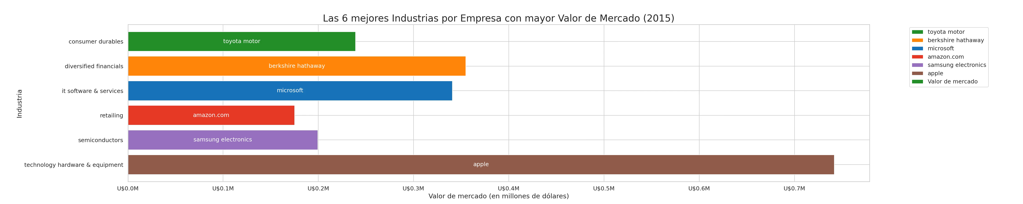
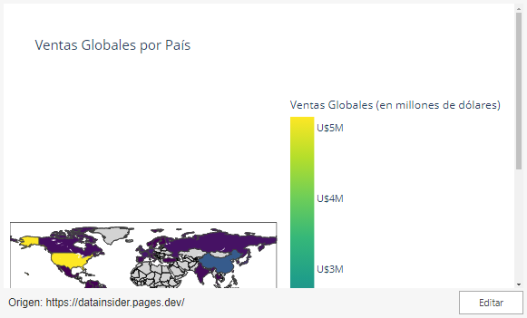
Variación del mercado
Variación n. de empleados
Total ventas globales
3.
2.
genera un mapa con el total de ventas globales por país en el año 2020
variación del número de empleados por industria durante el periodo 2015 - 2022.
1.
variación del valor de mercado por industria durante el periodo 2015 - 2022
Notes:
Podemos observar que las 6 mejores industrias por valor de mercado son lideradas por empresas muy influyentes en la economía mundial, y se encuentran en sectores de alta demanda, como la tecnología y las finanzas. En particular, la industria de Tecnología de la Información es la que tiene una mayor presencia en la gráfica y es liderada por Apple. La animación permite visualizar cómo las empresas y las industrias cambian de posición a lo largo del tiempo. Podemos observar que algunas empresas mantienen su posición dominante en su sector, mientras que otras fluctúan en su valor de mercado y posición en la gráfica.

Slide 22

Variación del mercado
Variación n. de empleados
Total ventas globales
3.
2.
genera un mapa con el total de ventas globales por país en el año 2020
variación del número de empleados por industria durante el periodo 2015 - 2022.
1.
variación del valor de mercado por industria durante el periodo 2015 - 2022
Notes:
Podemos concluir que esta gráfica proporciona una visión general de la cantidad de empleados que tienen las empresas en cada industria y cómo cambia a lo largo del tiempo. Además, podemos observar cuáles son las industrias con mayor cantidad de empleados y cómo se comparan con otras. Esto puede ser útil para realizar análisis comparativos y tomar decisiones estratégicas hacia el futuro en cuanto a la cantidad de empleados que se necesitan en cada industria y cómo esto puede afectar la economía en general.

Slide 23
Variación del mercado
Variación n. de empleados
Total ventas globales
3.
2.
genera un mapa con el total de ventas globales por país en el año 2020
variación del número de empleados por industria durante el periodo 2015 - 2022.
1.
variación del valor de mercado por industria durante el periodo 2015 - 2022
Notes:
Podemos concluir que esta gráfica proporciona una visión general de las ventas globales que se han generado en diferentes países del mundo en el periodo de tiempo que va desde el 2015 hasta el 2022. Esto puede ser útil para realizar análisis comparativos y tomar decisiones estratégicas hacia el futuro en cuanto a las oportunidades de negocio que existen en cada país y cómo esto puede afectar la economía en general.

Slide 24
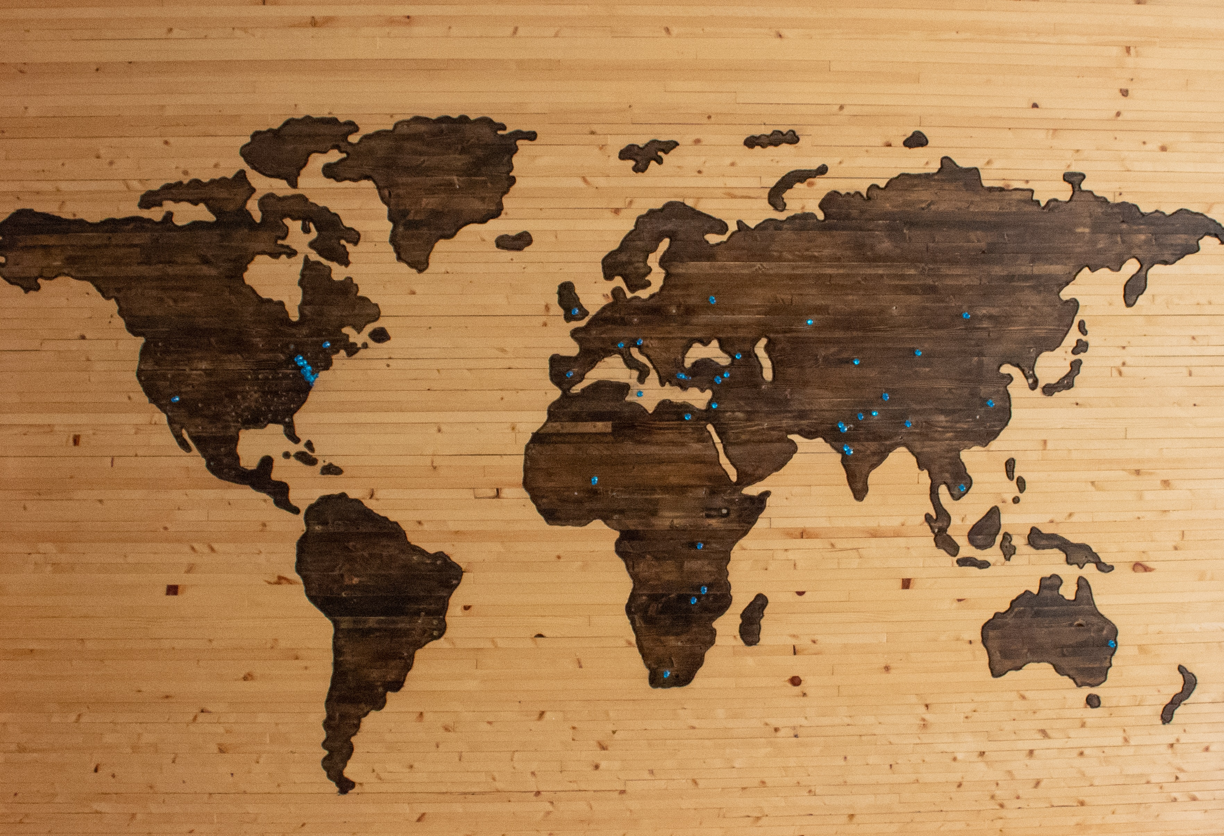
Muchas gracias

